Slide 1

永和禮拜堂
主日歡慶
全球教會協作-
洛桑大會素描
邱顯正
Photo by Adobe AI

Slide 2

站在巨人的肩膀上

Slide 3
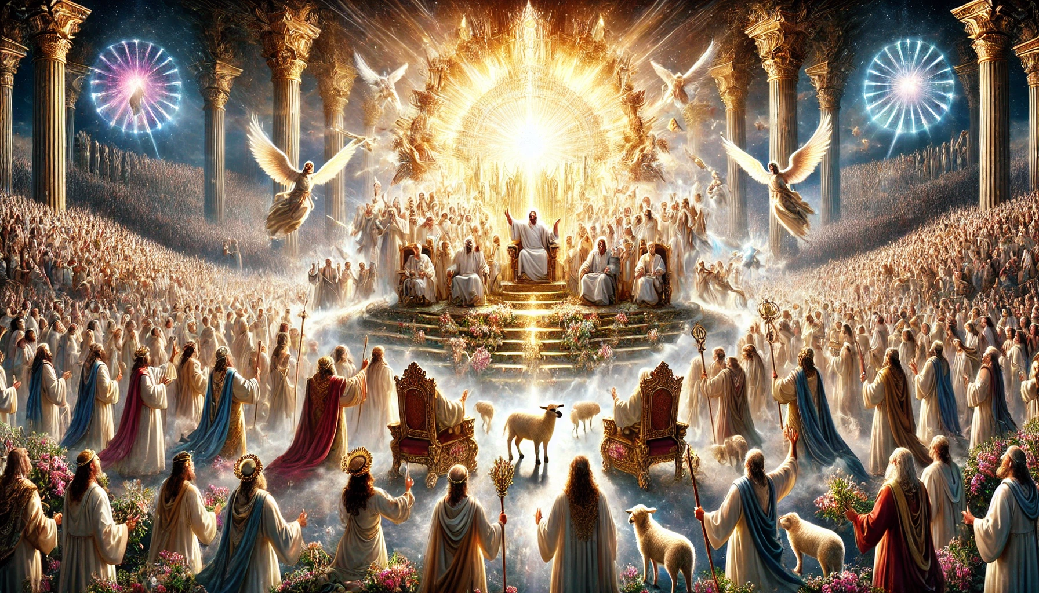

Slide 4
無數的人站於寶座前
⁹ 此後我觀看，見有許多的人，沒有人能數過來，是從各國、各族、各民、各方來的，站在寶座和羔羊面前，身穿白衣，手拿棕樹枝， ¹⁰ 大聲喊著說：「願救恩歸於坐在寶座上我們的神，也歸於羔羊！」

Slide 5
無數的人站於寶座前
¹¹ 眾天使都站在寶座和眾長老並四活物的周圍，在寶座前面伏於地，敬拜神， ¹² 說：「阿們！頌讚、榮耀、智慧、感謝、尊貴、權柄、大力都歸於我們的神，直到永永遠遠！阿們。」（啓示錄 7:9-12）

Slide 6
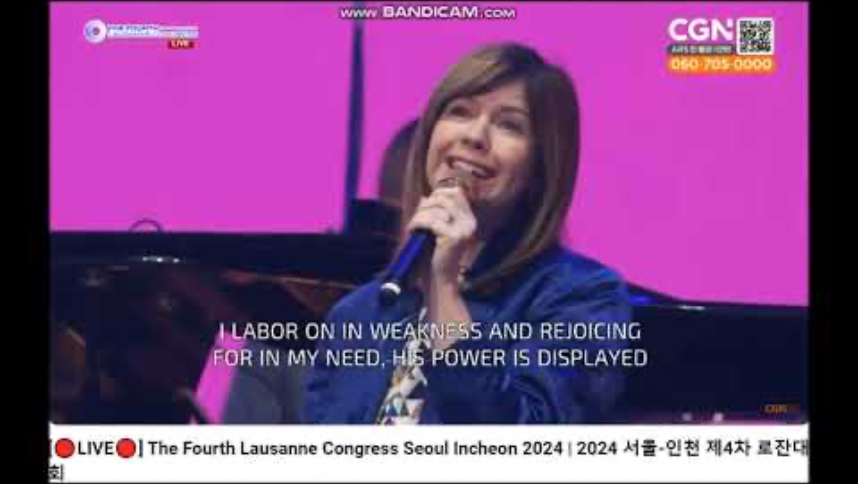

Slide 7
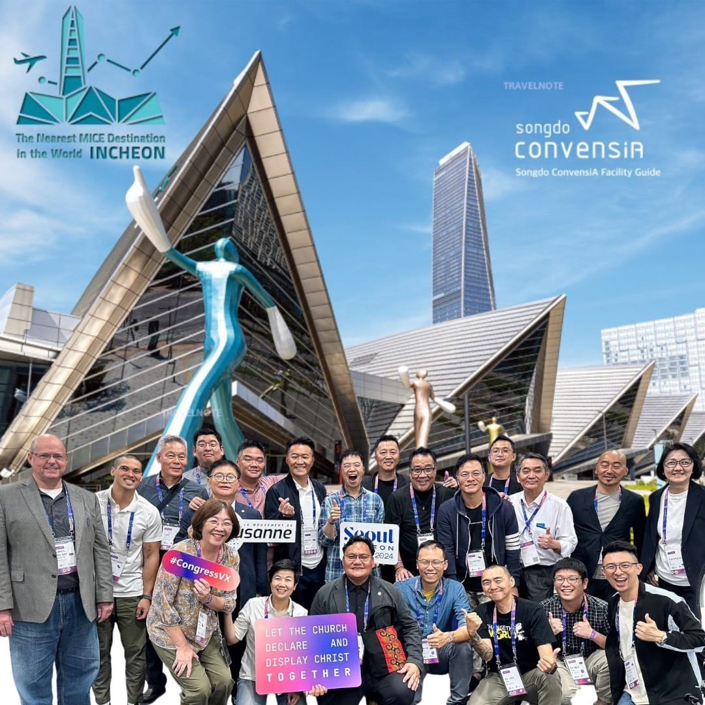

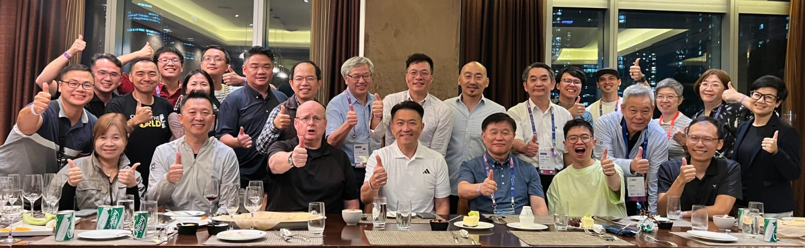

Slide 8
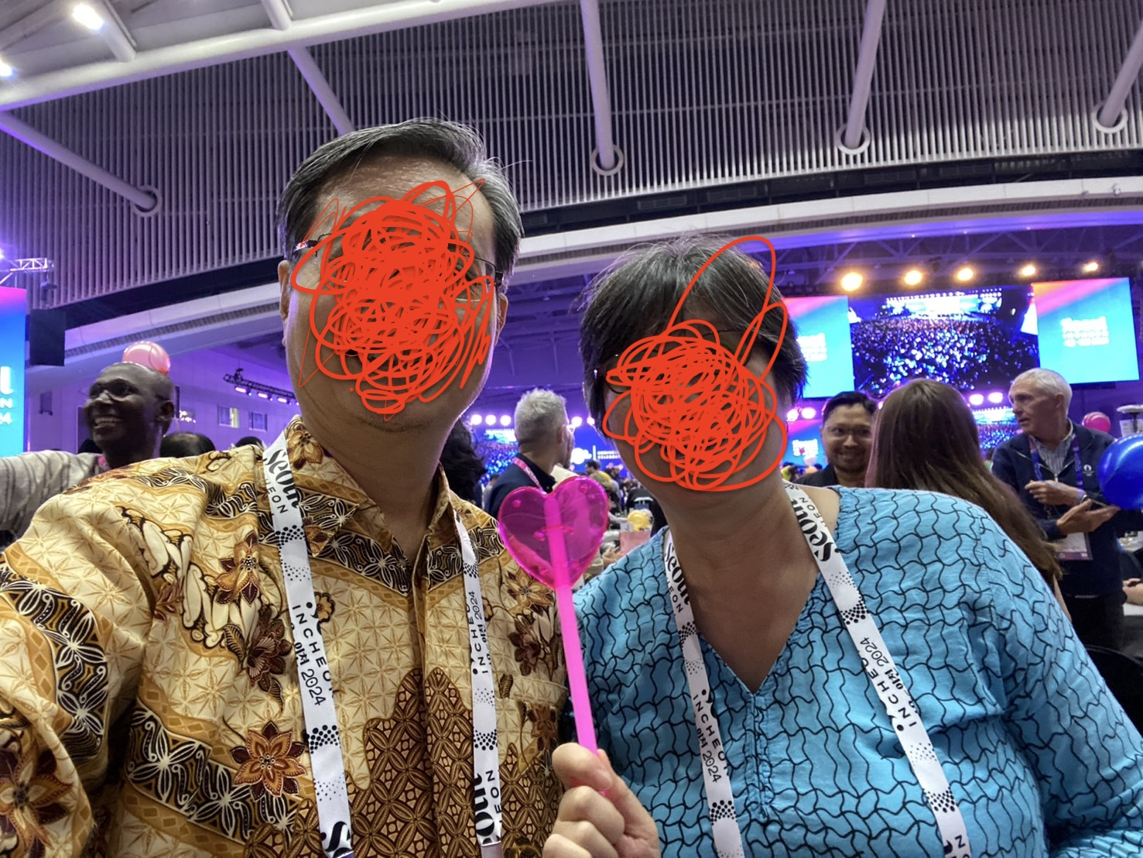

洛桑運動的一點背景
一點思考：在大家的禱告與關心下
中國及中國教會 有了很多改變
同樣的事 會不會在朝鮮半島發生⋯
1974年 瑞士洛桑大會 大會主題：
「眾人都要聽到祂的聲音」
(Let the earth hear His voice)，救靈魂+社會責任
未得之民的概念/溫德（Ralph Winter）提出，
創辦「宣教心視野」課程（1974）
【世界華人福音運動】/華福會 也在
這之後展開

Slide 9
洛桑運動的一點背景
1989年@ 馬尼拉 ，王永信擔任主席會中
阿根廷宣教師 Luis Bush提出10/40窗的概念
2010年@南非開普敦 主題「神在基督裡，叫世人與自己和好」中國基督徒代表未能出席，大會保留了200個空位⋯⋯
2024年@首爾 歡慶50週年 首次在亞洲舉辦
中國代表終於有人能出席

Slide 10
歷屆洛桑會議的文件：
1974年（洛桑信約 Lausanne Covenant）
1989年（馬尼拉宣言 Manila Manifesto）
2010年（開普敦承諾 Capetown Committment）
2024年（首爾聲明Soeul Statement 、大使命現狀報告 Great Commission State Report）

Slide 11
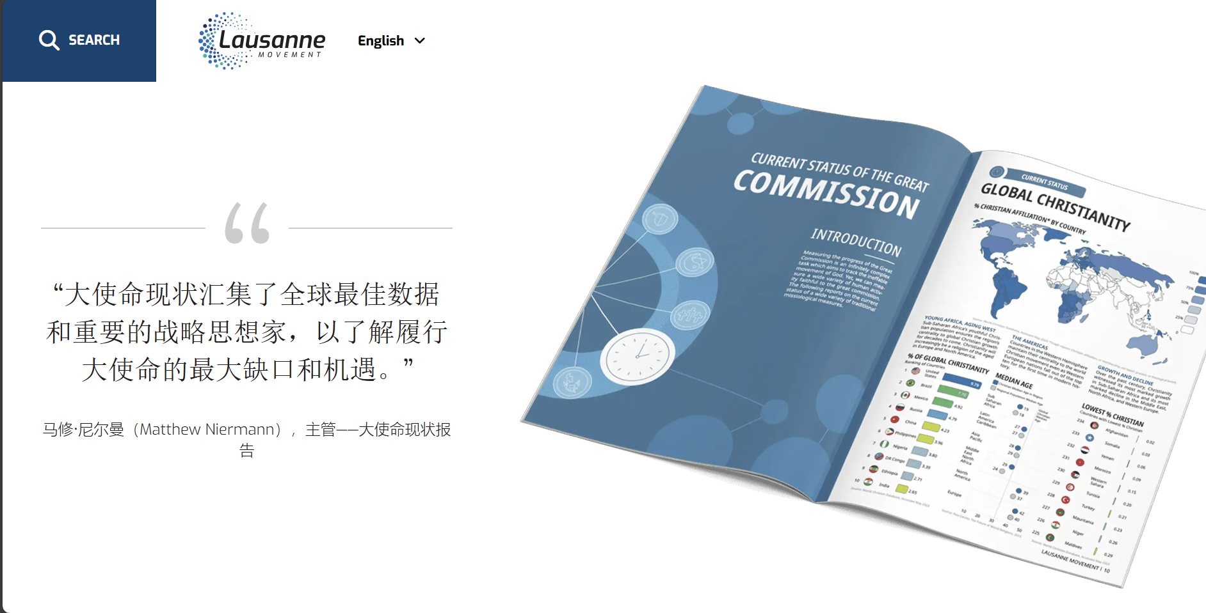

Slide 12
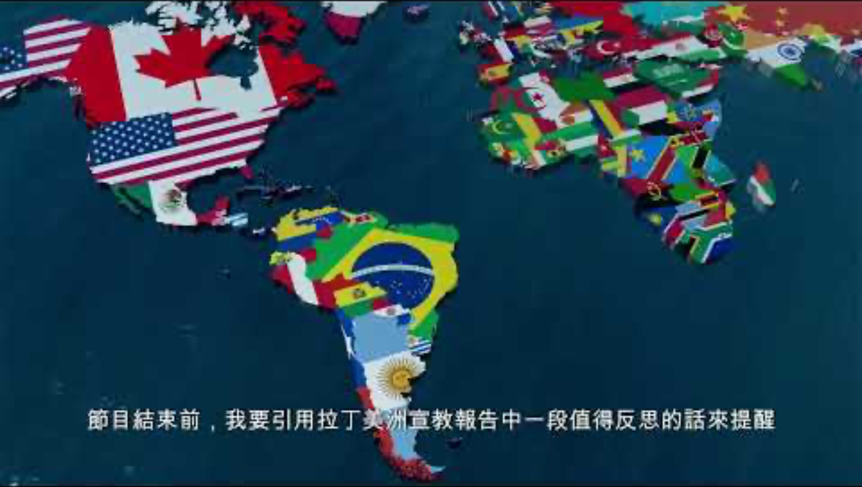

Slide 13

              現場超過5000人 超過200個國家
              會場後方的小黑屋裡
              有不同的語言翻譯團隊
              萬國萬民的縮影 感動 震撼 ～～
              50週年的歡慶
              同時 國攻打國
              民攻打民的現實 痛苦
              場內的合一 場外的另一些聲音
              都需要正視

Slide 14

洛桑精神
福音傳遍每個人
the gospel for every person
每個族群和地方都有建立門徒的教會
disciple-making churches for every people and place
每間教會和每個領域都擁有基督樣式的領袖
Christ-like leaders for every church and sector
在社會每個領域實現國度影響
kingdom impact in every sphere of society

Slide 15

Theme: 讓教會 一起 宣揚 並 展示基督
不同宗派、文化、世代 同心一起 協作，不僅
透過言語，也透過反映基督的生命來表達福音，
將宣講與愛和
服事的行動結合。
再次強調 拯救
靈魂 與 承擔社會
責任 缺一不可
Notes:
**教會：**馮博士強調全球南北教會之間相互依存與團結的重要性，促進彼此依賴，而非獨立運作。
**宣揚與展現：**宣揚福音不僅僅是通過言語，也應該通過反映基督的生命來表達，將口頭宣講與愛和服事的行動結合起來。
**一起：**大會的目標是縮短不同宗派、文化和世代之間的鴻溝，促進宣教中的協作行動。
**謙卑、誠實、簡樸：**受《開普敦承諾》啟發，馮博士呼籲教會回歸這三個對洛桑運動和全球教會至關重要的價值觀。

Slide 16
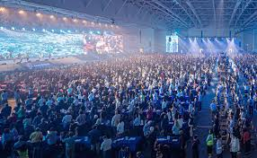
大會宗旨：
聆聽、聚集、
禱告、行動
以讀經 禱告聆聽上帝
聆聽上帝 也彼此傾聽
願不同背景 不同文化的基督徒 一起聚集 合作
以實際行動展開全球眾教會的合作 進行門訓
Notes:
聆聽
我們的聆聽過程包括一系列有意識的活動，使我們不僅透過聖經和禱告來聆聽上帝，也彼此傾聽。
聚集
自洛桑運動開始以來，聚集在一起一直是核心活動。共同協作能使我們更好地發揮不同的優勢和視角，為了神的國度推動宣教進展。
行動
我們對神使命的回應需要付諸行動。我們的最終目標是催化全球教會內的合作，加速萬民和下一代的門徒培育，並塑造2050年及以後的世界。
禱告
透過禱告聆聽上帝，是涵蓋洛桑四期旅程每個環節的重要活動。在洛桑代禱工作小組的指導下，各種禱告倡議正在我們的地區聚會之前積極進行。

Slide 17
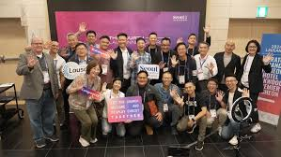
大會操作的特色—小組/小會 5步驟
一、傾聽當前現實——在所處環境
中有何缺⼝？ 為何？
二、想象理想的未來——若有機會
與不同對象同⼯，可能會怎樣？

Slide 18
大會操作的特色—小組/小會 5步驟
三、創造修補缺⼝的⽅法——哪些改
變能推動大家⼀同前進？
四、交流個人禱告後的建議——
誰、會為了什麼目標、在什麼機會
上合作？
五、委⾝合作行動——參與者簽署委身
並在前進過程中得到⽀持

Slide 19
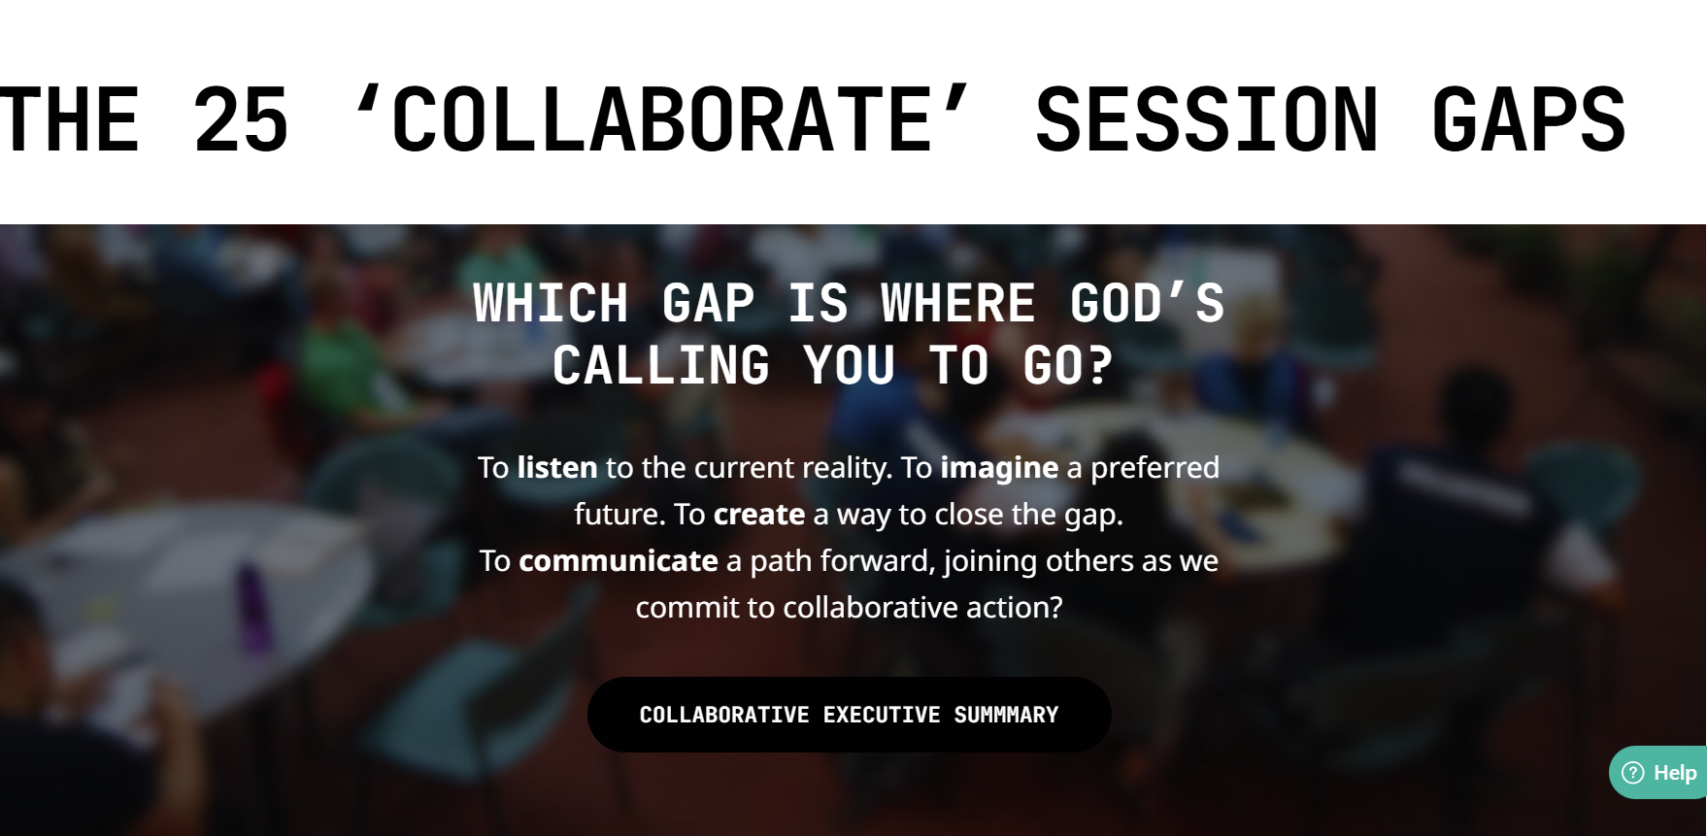
Notes:
https://congress.lausanne.org/the-25-collaborate-session-gaps/

Slide 20
25個缺口 /五個下午
分享現況、討論、想像⋯⋯找出可行方案
（1）全球⼈⼝⽼齡化（2）新中產階級
（3）下⼀代（4）伊斯蘭教（5）世俗主義
（6）最難接觸的⼈（7）數位時代的聖經
（8）數位時代的教會形式（9）數位時代的門訓
（10）數位時代的傳福⾳
（11）⼈⼯智能與超⼈類主義 (12）性與性別

Slide 21
（13）全⼈健康（14）多中⼼宣教
（15）多中⼼資源動員（16）廉政與反腐敗
（17）綜合靈性與宣教（18）培養品格領袖
（19）流動人口（20）城市社區（21）數位社區（22）⺠族主義與種族主義
（23）基督教、激進政治和宗教⾃由
（24）關⼼受造物和脆弱者
（25）社會信任與基督教影響。

Slide 22
第四屆洛桑大會 首爾聲明 7大項，共97條
一、福音 ：我們生活和講述的故事
二、聖經：我們閱讀與順服的聖經
三、教會：我們所愛和建立的上帝之民
四、人：受造並且得以恢復的上帝形象

Slide 23
第四屆洛桑大會 首爾聲明 7大項，共97條
五、門徒訓練：我們蒙召成為聖潔並
肩負使命
六、萬民之家：我們看到衝突中的人，
為了和平服事他們
七、技術：我們瞭解和管理的加速創新

Slide 24
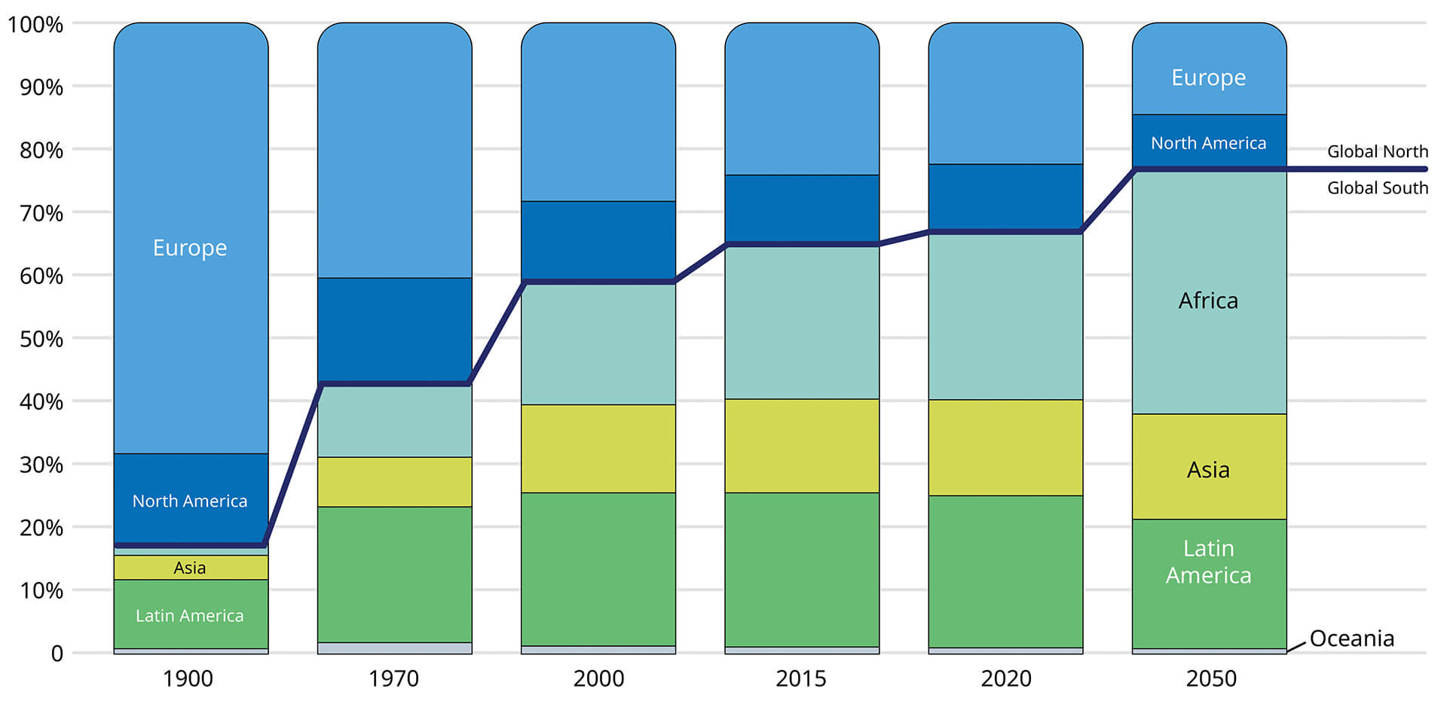
全球基督徒人口變化趨勢——亞拉非的重要性

Slide 25
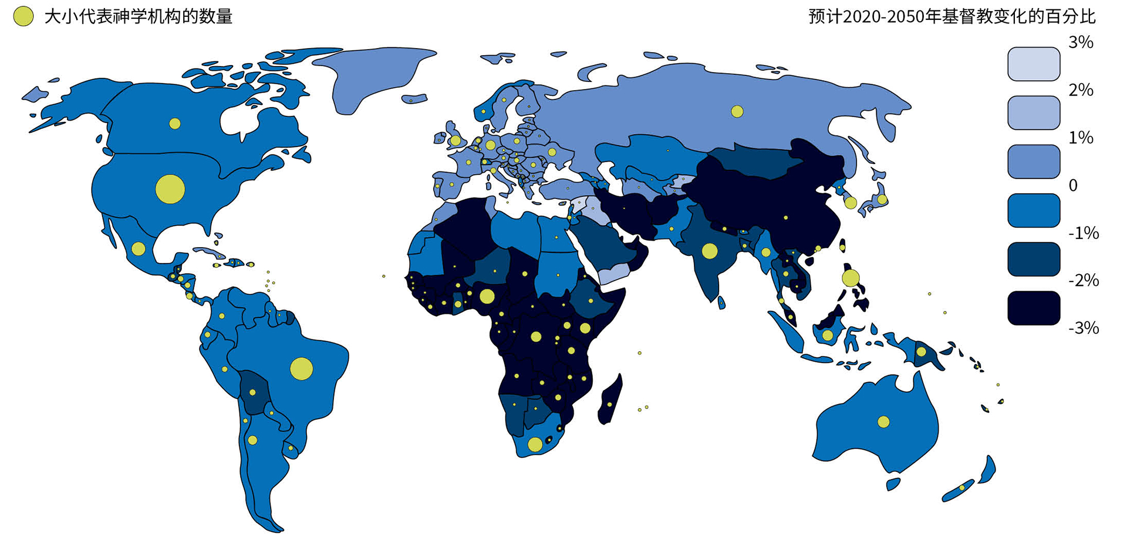
全球基督教神學教育機構比例——圈圈愈大 資源愈豐富

Slide 26
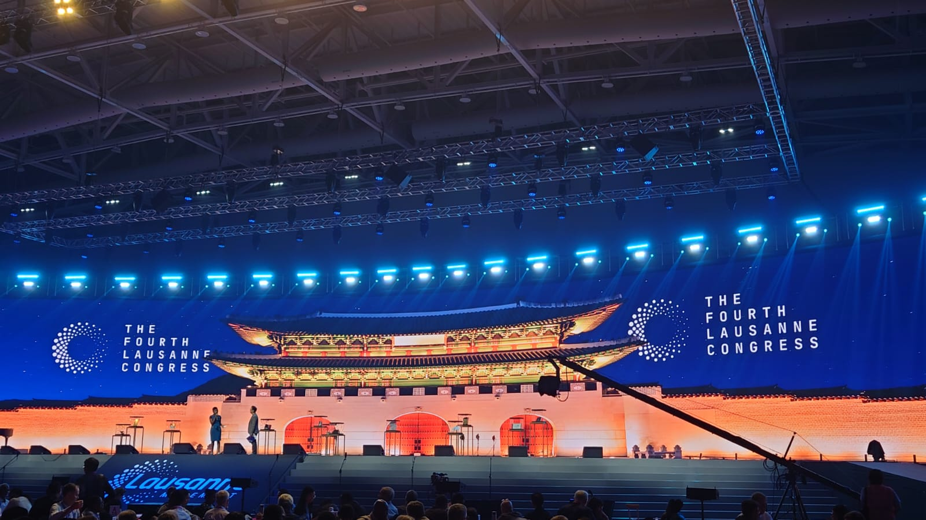
韓國教會之夜

